Slide 1
«Цифровая образовательная среда»
ФГИС «Моя школа»
Дудина Татьяна Ивановна
преподаватель Центра цифровых трансформаций образования КК ИРО
Notes:
Представление, сегодня мы с вами поговорим про несколько платформ которые сейчас активно используются в школе, расскажу что это за платформы и как их можно использовать дома в конце моего выступления вы можете задать вопросы

Slide 2
Архитектура «Цифровой образовательной среды»
Учителя, родители,
Единая система идентификации и аутентификации
ученики
Региональная информационная система
ФГИС Моя школа
Сервис аналитики
Цифровой помощник учителя
Цифровой помощник родителя
Цифровой помощник ученика
ЦОС на базе
АИС «Платформа
больших данных
цифровой
Цифровой психолог
ЕАИС ДО
и Типовое решение
Библиотека ЦОК
образовательной
среды»
Реестры участников образовательных отношений

Slide 3
Единая система идентификации и аутентификации (ЕСИА) — информационная система в РФ, обеспечивающая санкционированный доступ участников информационного взаимодействия к информации, содержащейся в государственных информационных системах и иных информационных системах.
Оператор системы — Минцифры России

Slide 4
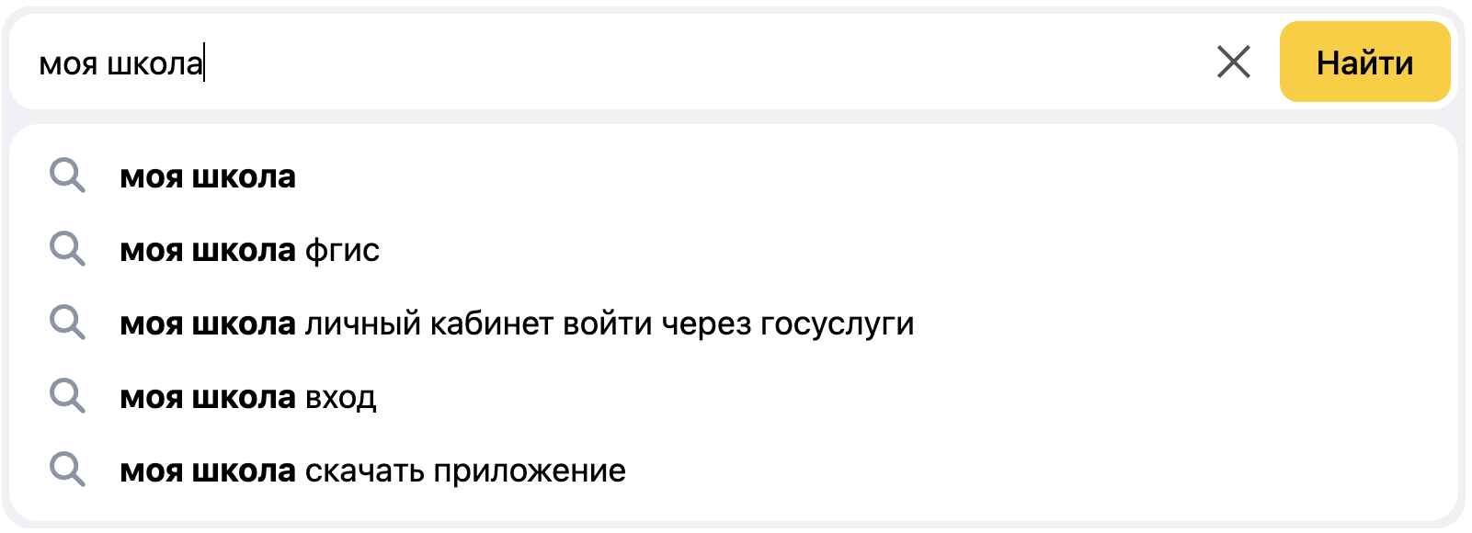

Slide 5
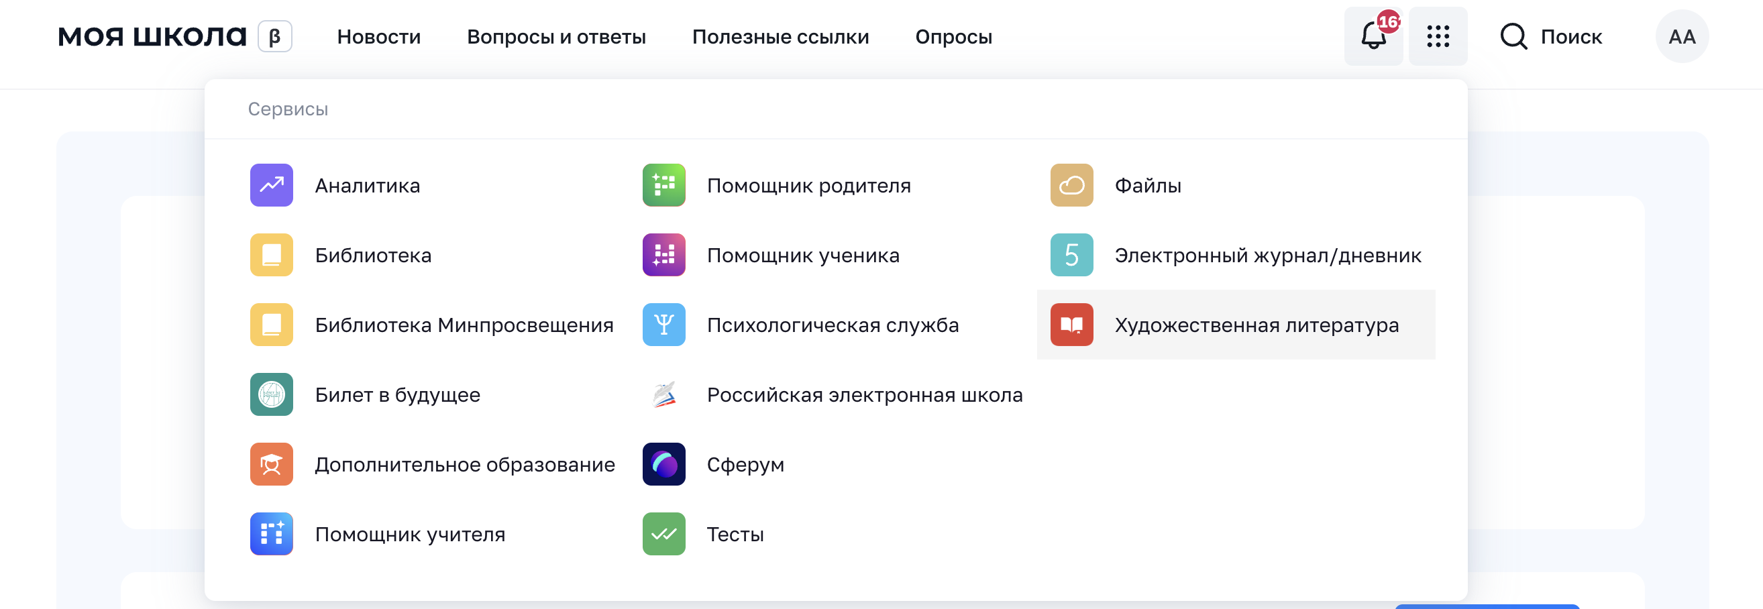
сервисы

Slide 6
ЦИФРОВОЙ ПОМОЩНИК УЧИТЕЛЯ
Надежный спутник профессионального роста и подготовки к аттестации

Slide 7
ОСНОВНЫЕ ВОЗМОЖНОСТИ
Самодиагностика областей интересов и знаний педагога
Анкетирование помогает педагогам выявить свои сильные и слабые стороны, что способствует более целенаправленному планированию профессионального развития по предметным и профессиональным
Поиск образовательных мероприятий
Навигация по событиям федерального и регионального уровня, помогает выбрать профессиональные конкурсы и олимпиады для педагогов и учеников
Подбор верифицированного образовательного контента
Поиск и удобное хранение релевантного цифрового образовательного контента по различным направлениям и интересам
Создание портфолио
Инструмент для создания портфолио с профессиональными достижениями и результатами педагогической деятельности ваши педагогические достижения в одном месте
Подготовка к аттестации
Универсальный конструктор упрощает процесс подготовки и структурирования данных для аттестации, что позволяет педагогам эффективно отслеживать свой прогресс и вовремя предоставлять необходимые документы
Повышение квалификации
Навигация по программам повышения квалификации облегчает поиск и выбор подходящих курсов, учитывая индивидуальные потребности и цели педагога

